Slide 1







KHỞI ĐỘNG
Quan sát các quốc kì trên theo thứ tự từ 1 đến 6, cho biết tên quốc gia tương ứng với mỗi quốc kì trên.
1. Việt Nam
2. Trung Quốc
3. Lào
4. Cam-pu-chia
5. Ấn Độ
6. Thổ Nhĩ Kì

Slide 2





VỊ TRÍ ĐỊA LÍ VÀ PHẠM VI LÃNH THỔ VIỆT NAM
BÀI 1
GV dạy: CHU THỊ TRÚC
Lớp dạy: 8
ĐỊA LÍ 8

Slide 3

LỚP 8
PHẦN ĐỊA LÍ
TIẾT 1+2 - BÀI 1. VỊ TRÍ ĐỊA LÍ VÀ PHẠM VI LÃNH THỔ VIỆT NAM
NỘI DUNG BÀI HỌC
1
VỊ TRÍ ĐỊA LÍ
2
PHẠM VI LÃNH THỔ
3
ẢNH HƯỞNG CỦA VỊ TRÍ ĐỊA LÍ VÀ PHẠM VI LÃNH THỔ ĐỐI VỚI SỰ HÌNH THÀNH ĐẶC ĐIỂM ĐỊA LÍ TỰ NHIÊN VIỆT NAM
4
LUYỆN TẬP VÀ VẬN DỤNG

Slide 4



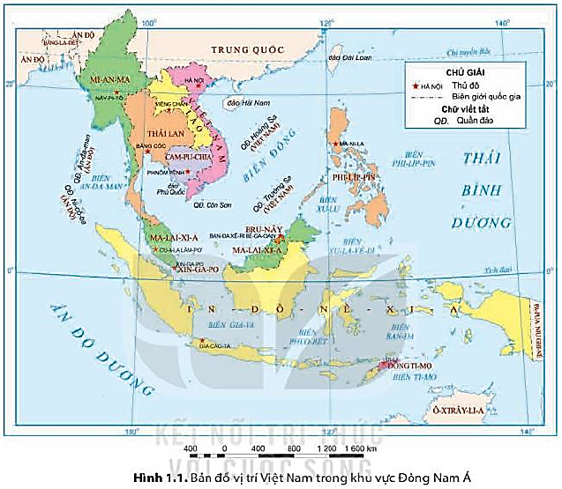


BÀI 1
1
VỊ TRÍ ĐỊA LÍ
Quan sát hình 1.1 và kênh chữ SGK, cho biết Việt Nam nằm ở đâu?
Nằm ở rìa phía đông của bán đảo Đông Dương, gần trung tâm khu vực Đông Nam Á.
Cầu nối giữa Đông Nam Á lục địa và hải đảo.
Nằm ở vị trí nội chí tuyến trong khu vực châu Á gió mùa.
Nằm trên ngã tư đường hàng hải và hàng không quốc tế.

Slide 6
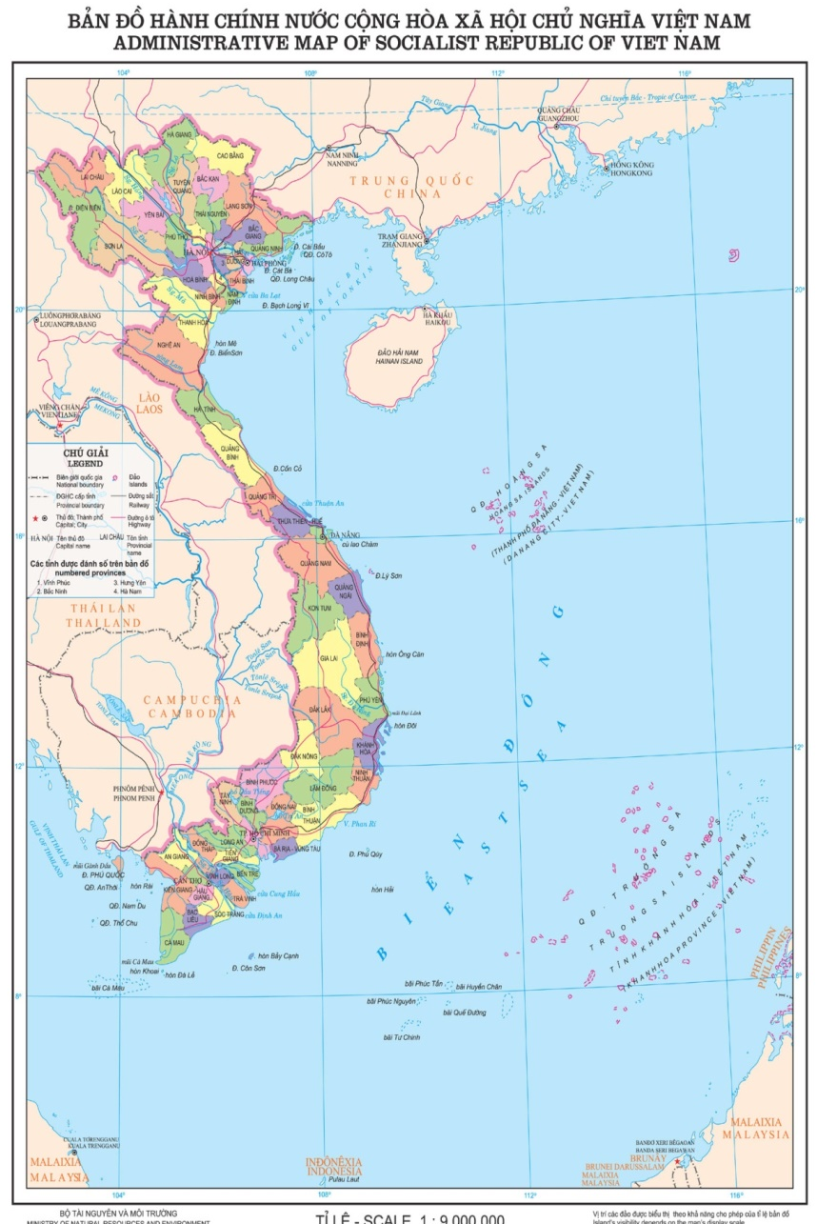
BÀI 1
1
VỊ TRÍ ĐỊA LÍ
Quan sát bản đồ hành chính Việt Nam, xác định vị trí tiếp giáp của nước ta.
- Phía bắc giáp: Trung Quốc.
- Phía tây giáp Lào và Cam-pu-chia.
- Phía đông và nam giáp Biển Đông.

Slide 7
BÀI 1
1
VỊ TRÍ ĐỊA LÍ
Quan sát bản đồ hành chính Việt Nam, xác định hệ tọa độ địa lí trên đất liền và trên biển ở nước ta.
- Hệ tọa độ trên đất liền: theo chiều bắc - nam từ 23°23′B đến 8°34′B, theo chiều đông - tây từ 109°24′Đ đến 102°09′Đ.
- Trên vùng biển, hệ tọa độ địa lí của nước ta còn kéo dài tới khoảng vĩ độ 6°50'B (ở phía nam) và từ kinh độ 101°Đ (ở phía tây) đến trên 117°20’Đ (ở phía đông).

Slide 8

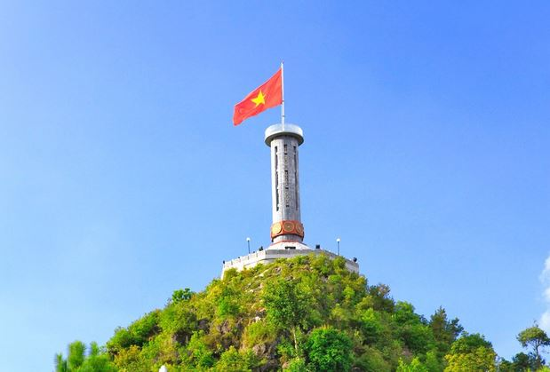
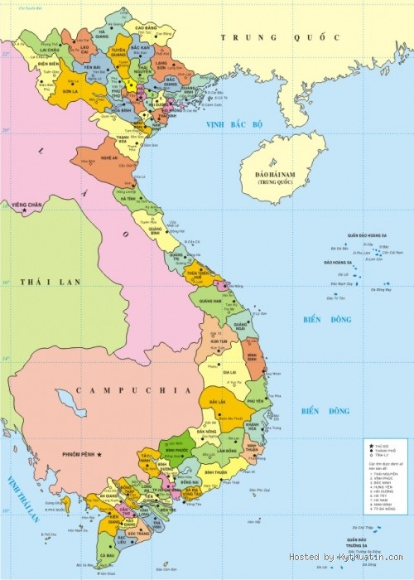


Tiết 27-Bài 23: VỊ TRÍ, GIỚI HẠN, HÌNH DẠNG LÃNH THỔ VIỆT NAM
1. VỊ TRÍ VÀ GIỚI HẠN LÃNH THỔ
a) Phần đất liền:
23⁰23’B, 105⁰20’Đ
(Xã Lũng Cú, huyện Đồng Văn, tỉnh Hà Giang).
22⁰22’B, 102⁰10’Đ
(Xã Sín Thầu, huyện Mường Nhé, tỉnh Điện Biên).
12⁰40’B, 109⁰24’Đ
(Xã Vạn Thạnh, huyện Vạn Ninh, tỉnh Khánh hòa).
8⁰34’B, 104⁰40’Đ
(Xã Đất mũi, huyện Ngọc Hiển, tỉnh Cà Mau).

Slide 9



BÀI 1
1
VỊ TRÍ ĐỊA LÍ
- Việt Nam nằm ở rìa phía đông của bán đảo Đông Dương, gần trung tâm khu vực Đông Nam Á.
- Tiếp giáp:
+ Phía bắc giáp: Trung Quốc.
+ Phía tây giáp Lào và Campuchia.
+ Phía đông và nam giáp Biển Đông.

Slide 10
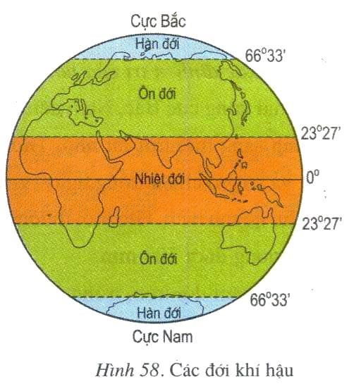
GIỚI HẠN LÃNH THỔ
- Từ Bắc vào Nam, phần đất liền nước ta kéo dài khoảng 15 vĩ độ, nằm trong đới khí hậu nhiệt đới.
15 vĩ độ
Nhiệt đới
7 kinh độ
- Từ Tây sang Đông, phần đất liền nước ta mở rộng khoảng 7 kinh độ.
- Diện tích nước ta, bao gồm phần đất liền và hải đảo là 331212 km².

Slide 11
BÀI 1
2
PHẠM VI LÃNH THỔ
Quan sát bản đồ hành chính và kênh chữ SGK, cho biết phạm vi lãnh thổ nước ta gồm những bộ phận nào? Vùng đất có diện tích bao nhiêu và gồm những bộ phận nào?
Phạm vi lãnh thổ
Vùng đất: 331.344 km²
Đất liền
Hải đảo
Vùng biển
Vùng trời

Slide 12
BÀI 1
2
PHẠM VI LÃNH THỔ
Quan sát bản đồ hành chính Việt Nam và kênh chữ SGK, xác định đường bờ biển của nước ta. Đường bờ biển nước ta dài bao nhiêu km? Nước ta có bao nhiêu tỉnh, thành phố giáp biển?
Đường bờ biển nước ta dài 3260km, có 28/63 tỉnh, thành phố giáp biển.

Slide 13
2. PHẠM VI LÃNH THỔ
- Lãnh thổ Việt Nam là một khối thống nhất và toàn vẹn, bao gồm: vùng đất, vùng trời và vùng biển.
- Vùng đất liền:
+ Gồm toàn bộ phần đất liền và các đảo, quần đảo đảo trên Biển Đông.
+ Tổng diện tích lãnh thổ là 331.344 km².
+ Biên giới trên đất liền dài hơn 4600km, phần lớn nằm ở khu vực miền núi: Phía Bắc giáp Trung Quốc (dài hơn 1400km); phía Tây giáp Lào (gần 2100 km); phía Tây Nam giáp Campuchia (hơn 1100 km).
Vùng biển:
+ Vùng biển có hàng nghìn hòn đảo lớn, nhỏ, quần đảo Hoàng Sa (thành phố Đà Nẵng) và quần đảo Trường Sa (tỉnh Khánh Hòa)
+ Diện tích vùng biển khoảng 1 triệu Km², gấp hơn 3 lần diện tích đất liền, chiếm gần 30% diện tích Biển Đông.
+ Đường bờ biển dài 3260 km chạy theo hình chữ S từ thị xã Móng Cái (Quảng Ninh) đến thị xã Hà Tiên (Kiên Giang). Tính đến năm 2023, Việt Nam có 28/63 tỉnh và thành phố giáp với biển.

Slide 14
- Vùng trời:
+ Là khoảng không gian bao trùm trên lãnh thổ nước ta.
+ Trên đất liền được xác định bằng các đường biên giới, trên biển là ranh giới bên ngoài của lãnh hải và không gian trên các hải đảo.

Slide 15
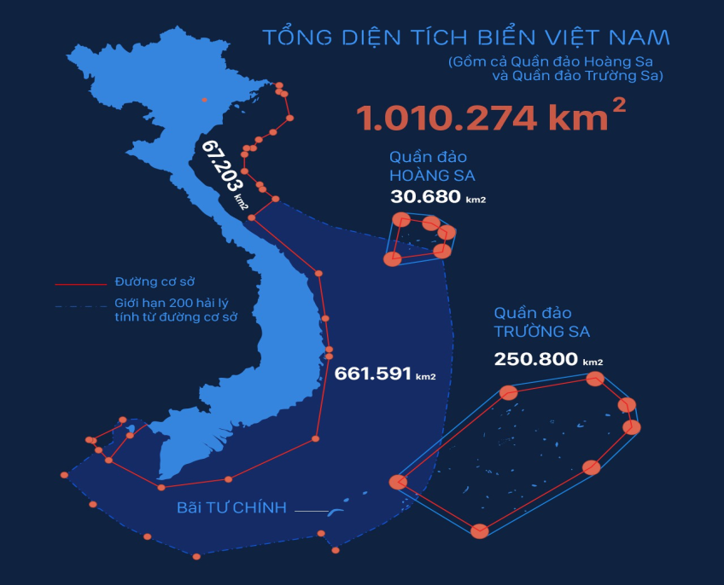
BÀI 1
2
PHẠM VI LÃNH THỔ
Quan sát bản đồ, cho biết vùng biển nước ta thuộc Biển nào? có diện tích bao nhiêu và gấp mấy lần diện tích đất liền?
BIỂN ĐÔNG
Vùng biển nước ta ở Biển Đông có diện tích khoảng 1 triệu km², gấp hơn 3 lần diện tích đất liền.

Slide 16

BÀI 1
2
PHẠM VI LÃNH THỔ
Quan sát bản đồ, hình ảnh và hiểu biết của mình, cho biết trong vùng biển nước ta có bao nhiêu đảo lớn nhỏ? Tại sao việc giữ vững chủ quyền của một hòn đảo, dù nhỏ, lại có ý nghĩa rất lớn?
- Trong vùng biển nước ta có hàng nghìn đảo lớn nhỏ, trong đó có 2 quần đảo Hoàng Sa và Trường Sa.
- Ý nghĩa: là cơ sở để khẳng định chủ quyền của nước ta đối với vùng biển và thềm lục địa quanh đảo, khẳng định lãnh thổ thống nhất toàn vẹn của Việt Nam.

Slide 17

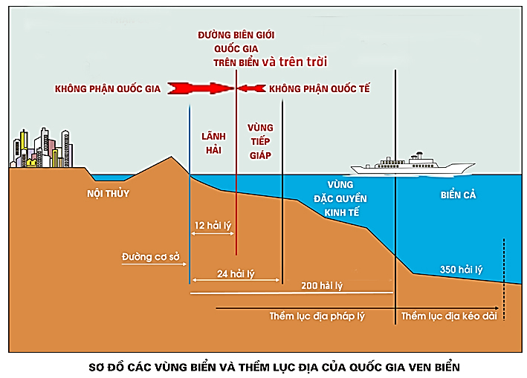
BÀI 1
2
PHẠM VI LÃNH THỔ
Quan sát hình ảnh, sơ đồ và kênh chữ SGK, cho biết vùng trời nước ta được xác định như thế nào?
Vùng trời là khoảng không gian bao trùm lên lãnh thổ nước ta:
- Trên đất liền được xác định bằng các đường biên giới.
- Trên biển là ranh giới bên ngoài lãnh hải và không gian trên các đảo.
Vùng trời Việt Nam

Slide 18
BÀI 1
2
PHẠM VI LÃNH THỔ
Bao gồm: vùng đất, vùng biển và vùng trời.
- Vùng đất: diện tích 331.344 km² gồm toàn bộ phần đất liền và các hải đảo.
- Vùng biển có diện tích khoảng 1 triệu km², gấp hơn 3 lần diện tích đất liền.
- Vùng trời là khoảng không gian bao trùm lên lãnh thổ nước ta.

Slide 19

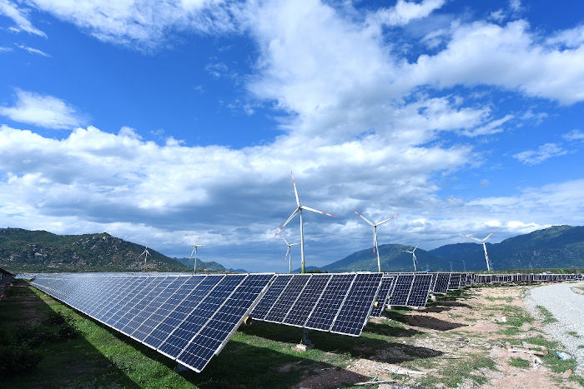
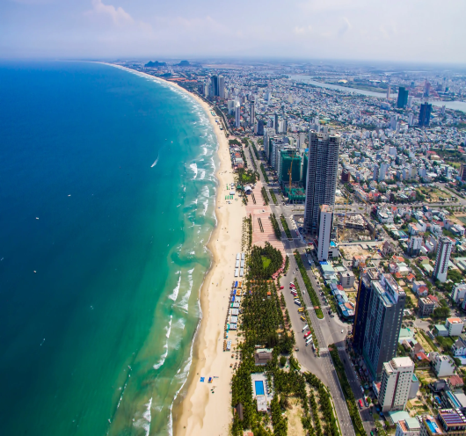

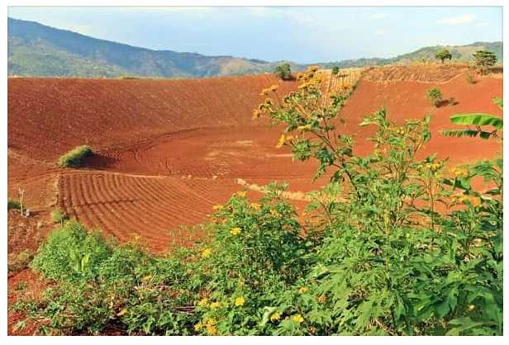
BÀI 1
3
ẢNH HƯỞNG CỦA VỊ TRÍ ĐỊA LÍ VÀ PHẠM VI LÃNH THỔ
ĐỐI VỚI SỰ HÌNH THÀNH ĐẶC ĐIỂM ĐỊA LÍ TỰ NHIÊN VIỆT NAM
HOẠT ĐỘNG NHÓM
Thời gian: 5 phút
NHIỆM VỤ
* NHÓM 1, 2, 3 VÀ 4: Quan sát các hình ảnh và kênh chữ SGK, cho biết:
- Vị trí địa lí và lãnh thổ đã quy định đặc điểm cơ bản của thiên nhiên nước ta là gì?
- Vị trí địa lí và lãnh thổ ảnh hưởng đến sự phân hóa khí hậu nước ta như thế nào?
- Vì sao thiên nhiên nước ta chịu ảnh hưởng sâu sắc của biển?
* NHÓM 5, 6, 7 VÀ 8: Quan sát các hình ảnh và kênh chữ SGK, cho biết:
- Vì sao tài nguyên sinh vật nước ta lại phong phú?
- Vị trí địa lí và phạm vi lãnh thổ tạo nên sự phân hoá đa dạng của thiên nhiên nước ta như thế nào?
- Kể tên một số thiên tai thường xảy ra ở nước ta.
Khai thác năng lượng Mặt Trời ở Ninh Thuận
Bãi biển Mỹ Khê,
Đà Nẵng
Vườn quốc gia Cúc Phương, Ninh Bình
Đất feralit

Slide 20
BÀI 1
3
ẢNH HƯỞNG CỦA VỊ TRÍ ĐỊA LÍ VÀ PHẠM VI LÃNH THỔ
ĐỐI VỚI SỰ HÌNH THÀNH ĐẶC ĐIỂM ĐỊA LÍ TỰ NHIÊN VIỆT NAM
Vị trí địa lí và lãnh thổ đã quy định đặc điểm cơ bản của thiên nhiên nước ta mang tính chất nhiệt đới ẩm gió mùa, chịu ảnh hưởng sâu sắc của biển và phân hóa đa dạng.
- Việt Nam nằm hoàn toàn trong đới nóng của bán cầu Bắc nên có thể phát triển năng lượng mặt trời, trong vùng gió mùa châu Á, một năm có hai mùa rõ rệt.
- Nước ta nằm trong khu vực chịu nhiều ảnh hưởng của các cơn bão đến từ khu vực biển nhiệt đới Tây Thái Bình Dương.
Thiên nhiên nước ta chịu ảnh hưởng sâu sắc của biển do phần đất liền Việt Nam hẹp ngang lại nằm kề Biển Đông là nguồn dự trữ ẩm dồi dào, các khối khí di chuyển qua biển ảnh hưởng sâu vào đất liền nên phát triển được du lịch biển.
1

Slide 21
BÀI 1
3
ẢNH HƯỞNG CỦA VỊ TRÍ ĐỊA LÍ VÀ PHẠM VI LÃNH THỔ
ĐỐI VỚI SỰ HÌNH THÀNH ĐẶC ĐIỂM ĐỊA LÍ TỰ NHIÊN VIỆT NAM
- Là nơi hội tụ của nhiều luồng sinh vật từ Hoa Nam (Trung Quốc) xuống, từ Ấn Độ - Mi-an-ma sang và từ Ma-lai-xi-a - In-đô-nê-xi-a lên.
- Vùng biển có nhiệt độ bề mặt nước biển cao, các dòng biển di chuyển theo mùa.
- Khí hậu nước ta phân hóa theo chiều theo chiều Bắc - Nam và theo chiều Đông - Tây.
- Sinh vật và đất ở nước ta phong phú, đa dạng (ví dụ nhiều vườn quốc gia như Cúc Phương, đất feralit)
Thiên tai: Bão, lũ lụt, hạn hán.
5

Slide 22

BÀI 1
3
ẢNH HƯỞNG CỦA VỊ TRÍ ĐỊA LÍ VÀ PHẠM VI LÃNH THỔ
ĐỐI VỚI SỰ HÌNH THÀNH ĐẶC ĐIỂM ĐỊA LÍ TỰ NHIÊN VIỆT NAM
- Thiên nhiên nước ta mang tính chất nhiệt đới ẩm gió mùa, chịu ảnh hưởng sâu sắc của biển và phân hóa đa dạng.
- Khí hậu: một năm có 2 mùa rõ rệt, chịu ảnh hưởng của các cơn bão lớn.
- Sinh vật và đất: hệ sinh thái rừng nhiệt đới gió mùa phát triển trên đất feralit là cảnh quan tiêu biểu.
- Thiên nhiên phân hóa đa dạng:
+ Khí hậu phân hóa theo chiều Bắc – Nam, Đông – Tây và theo độ cao
+ Sinh vật và đất ở nước ta phong phú, đa dạng.

Slide 23
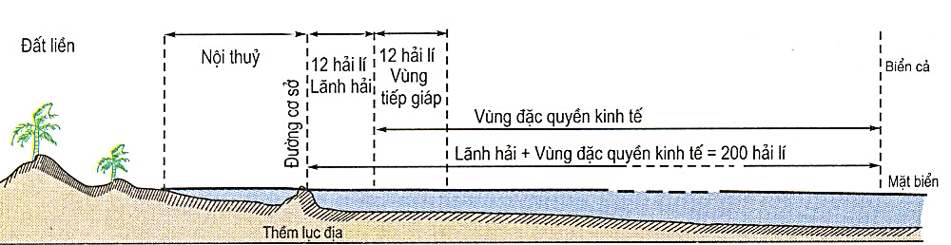
BÀI 1
EM CÓ BIẾT?
CÁC BỘ PHẬN CỦA VÙNG BIỂN NƯỚC TA
- Nội thuỷ là vùng nước tiếp giáp với bờ biển, ở phía trong đường cơ sở và là bộ phận lãnh thổ của Việt Nam.
- Lãnh hải là vùng biển có chiều rộng 12 hải lí tính từ đường cơ sở ra phía biển. Ranh giới ngoài của lãnh hải là biên giới quốc gia trên biển của Việt Nam.
- Vùng tiếp giáp lãnh hải là vùng biển tiếp liền và nằm ngoài lãnh hải Việt Nam, có chiều rộng 12 hải lí tính từ ranh giới ngoài của lãnh hải.
- Vùng đặc quyền kinh tế là vùng biển tiếp liền và nằm ngoài lãnh hải Việt Nam, hợp với lãnh hải thành một vùng biển có chiều rộng 200 hải lí tính từ đường cơ sở.
- Thềm lục địa Việt Nam là đáy biển và lòng đất dưới đáy biển, tiếp liền và nằm ngoài lãnh hải Việt Nam, trên toàn bộ phần kéo dài tự nhiên của lãnh thổ đất liền, các đảo và quần đảo của Việt Nam cho đến mép ngoài của rìa lục địa.

Slide 24
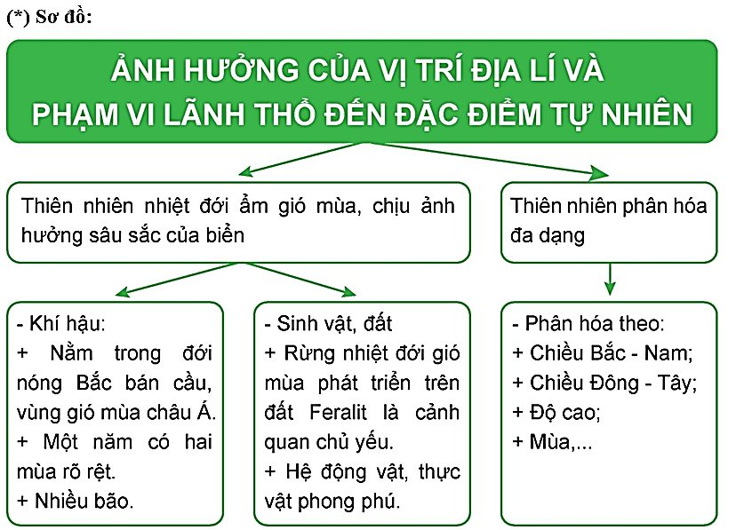

BÀI 1
4
LUYỆN TẬP VÀ VẬN DỤNG
a. Luyện tập
Dựa vào kiến thức đã học, hãy vẽ sơ đồ thể hiện ảnh hưởng của vị trí địa lí và phạm vi lãnh thổ tới đặc điểm tự nhiên Việt Nam.

Slide 25
BÀI 1
3
LUYỆN TẬP VÀ VẬN DỤNG
b. Vận dụng
Tìm hiểu về những thuận lợi của vị trí địa lí nước ta trong việc giao lưu với các nước trong khu vực và trên thế giới.
Phát triển kinh tế: phát triển các ngành kinh tế, các vùng lãnh thổ, tạo điều kiện thực hiện chính sách mở cửa, hội nhập, thu hút vốn đầu tư nước ngoài đối với Việt Nam.
Văn hóa – xã hội: chung sống hòa bình, hợp tác hữu nghị và cùng phát triển với các nước láng giềng và các nước trong khu vực Đông Nam Á.
An ninh – quốc phòng: Biển Đông là một hướng chiến lược quan trọng trong công cuộc xây dựng, phát triển kinh tế và bảo vệ đất nước.

Slide 26
Câu 1. Điểm cực Đông phần đất liền của nước ta thuộc tỉnh thành nào sau đây?
A. Khánh Hòa. B. Hà Nội. C. Kiên Giang. D. Hà Tiên.
Câu 2. Vị trí Việt Nam nằm trong khoảng
A. 8⁰34'B –> 23⁰23'B và 102⁰5'Đ –> 109⁰24'Đ.
B. 8⁰30'B –> 23⁰23'B và 102⁰10'Đ –> 109⁰24'Đ.
C. 8⁰34'B –> 23⁰23'B và 102⁰09'Đ –> 109⁰24'Đ.
D. 8⁰34'B –> 23⁰23'B và 102⁰10'Đ –> 109⁰40'Đ.
Câu 3. Từ bắc vào nam, phần đất liền nước ta kéo dài khoảng bao nhiêu vĩ độ?
A. 15⁰ vĩ tuyến. B. 16⁰ vĩ tuyến. C. 17⁰ vĩ tuyến. D. 18⁰ vĩ tuyến.
Câu 4. Trên đất liền, nước ta không có đường biên giới với quốc gia nào sau đây?
Thái Lan. B. Cam-pu-chia. C. Lào. D. Trung Quốc.
Câu 5. Việt Nam tiếp giáp với hai đại dương nào sau đây?
A. Bắc Băng Dương và Ấn Độ Dương.
B. Ấn Độ Dương và Thái Bình Dương.
C. Thái Bình Dương và Đại Tây Dương.
D. Đại Tây Dương và Bắc Băng Dương.

Slide 27
Câu 6. Nước ta hàng năm nhận được lượng bức xạ lớn là do
A. nằm trong vùng nội chí tuyến. B. chịu ảnh hưởng của gió mùa.
C. tiếp giáp Biển Đông rộng lớn. D. thiên nhiên nước ta phân hóa.
Câu 7. Diện tích toàn bộ lãnh thổ nước ta phần đất liền và hải đảo hiện nay là
A. 331 212 km². B. 331 344 km². C. 313 212 km². D. 331 122 km².
Câu 8. Quần đảo Trường Sa thuộc tỉnh thành nào dưới đây?
A. Khánh Hòa. B. Đà Nẵng. C. Quảng Nam. D. Quảng Ngãi.
Câu 9. Lãnh thổ nước ta là một khối thống nhất và toàn vẹn, bao gồm có
A. vùng đất, vùng biển và vùng trời. B. vùng đất, vùng biển và quần đảo.
C. vùng đất, đồng bằng và vùng trời. D. vùng núi, vùng biển và vùng trời.
Câu 10. Thế mạnh của vị trí địa lí nước ta trong khu vực Đông Nam Á sẽ được phát huy cao độ nếu biết kết hợp xây dựng các loại hình giao thông vận tải nào dưới đây?
A. Hàng không và đường biển. B. Đường ô tô và đường biển.
C. Đường ô tô và đường sắt. D. Đường biển và đường sắt.

Slide 28
Câu 13. Vị trí địa lí làm cho thiên nhiên nước ta mang tính chất
A. cận nhiệt đới trên núi. B. nhiệt đới ẩm gió mùa.
C. nhiệt đới khô trên núi. D. cận xích đạo gió mùa.
Câu 14. Tính đến năm 2022, nước ta có bao nhiêu tỉnh/thành phố tiếp giáp với Biển Đông?
A. 27. B. 28. C. 26. D. 29.
Câu 15. Đường bờ biển nước ta kéo dài từ
A. Móng Cái đến Hà Tiên. B. Quảng Ninh đến Cà Mau.
C. Móng Cái đến Cần Thơ. D. Quảng Ninh đến Long An.

